Slide 1
GRAJENA ŽIVLJENJSKA
OKOLJA

Slide 2
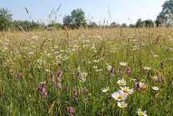
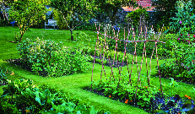
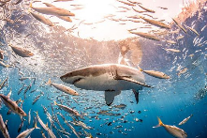
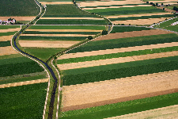
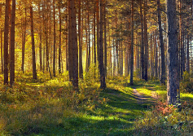
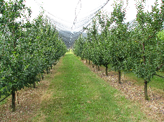
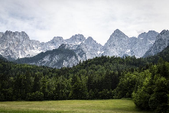
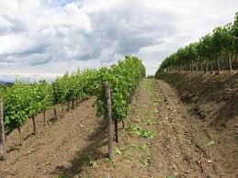
P O N O V I M O
Okolje, ki ga je ustvarila narava, človekov vpliv nanj pa je zelo majhen, imenujemo
NARAVNO ŽIVLJENJSKO OKOLJE
Okolje, v katerega je človek zelo posegel, imenujemo
GRAJENO ŽIVLJENJSKO OKOLJE.

Slide 3
Danes boš spoznal nekaj
GRAJENIH ŽIVLJENJSKIH OKOLIJ.
NAVODILO: ko boš nadaljeval z delom, boš najprej videl fotografije življenjskega okolja. Poskušaj sam ugotoviti, kako se imenujejo. Spet boš spoznal tudi nekaj živali in rastlin, ki so najznačilnejše za to okolje.

Slide 4
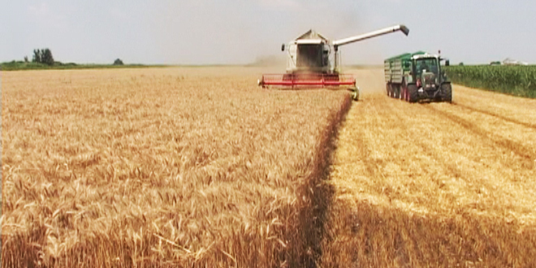
KATERO ŽIVLJENJSKO OKOLJE JE TO?

Slide 5
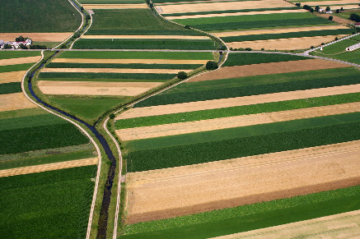
To je polje.

Slide 6
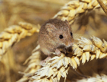
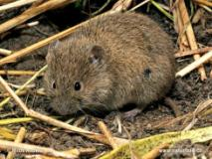
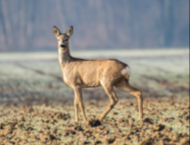
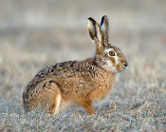
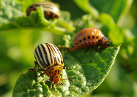
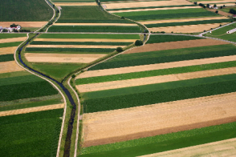
To je polje.
poljski zajec
koloradski hrošč
voluharica
srna
poljska miš

Slide 7
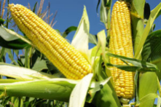
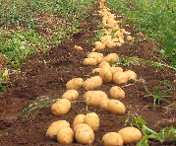
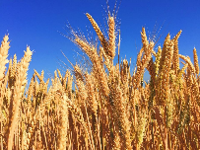
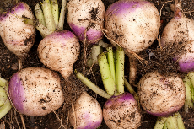
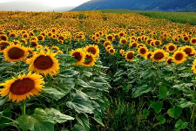
To je polje.
poljski zajec
koloradski hrošč
voluharica
srna
poljska miš
koruza
krompir
pšenica
repa
sončnice

Slide 8
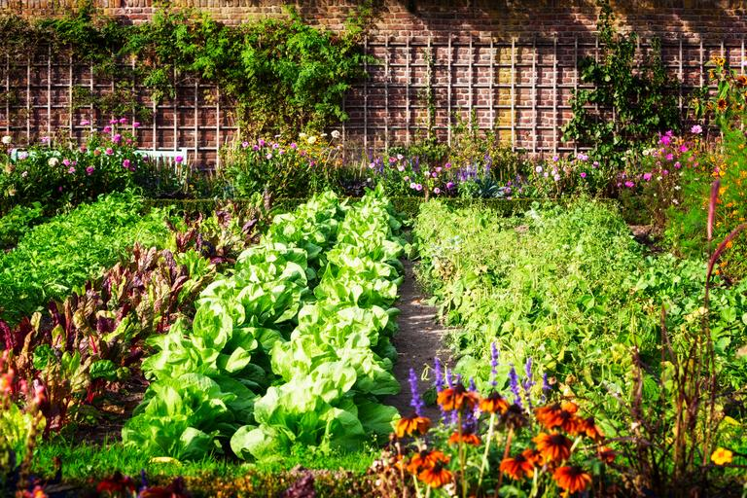
KATERO ŽIVLJENJSKO OKOLJE JE TO?

Slide 9
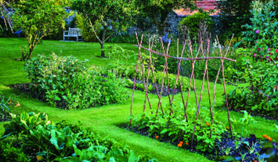
To je vrt.

Slide 10
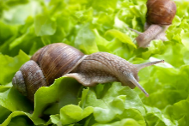
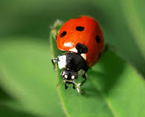
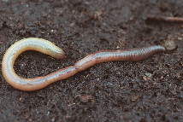
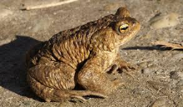
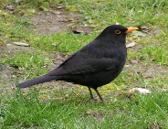
To je vrt.
polž
krastača
kos
pikapolonica
deževnik

Slide 11
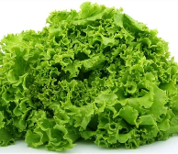
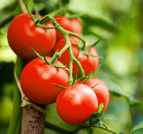
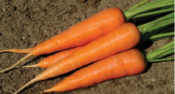
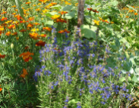
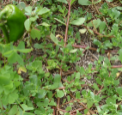
To je vrt.
polž
krastača
kos
pikapolonica
deževnik
solata
korenje
paradižnik
plevel
cvetje

Slide 12
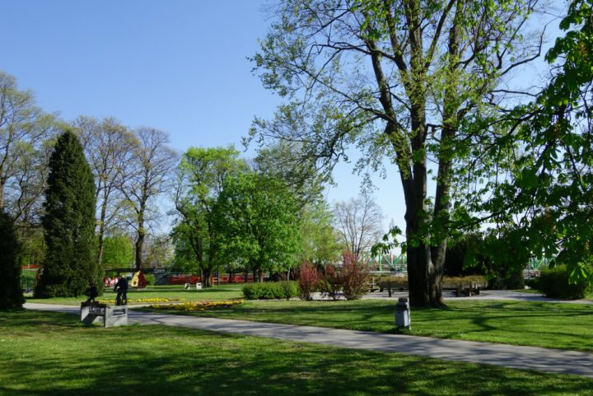
KATERO ŽIVLJENJSKO OKOLJE JE TO?

Slide 13
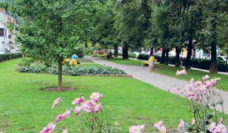
To je park.
V park je človek nasadil drevesa, cvetlice, grmovje in trave, zato ga mora redno urejati. Namenjen je sprehodom, teku, počitku in drugim dejavnostim. Nekateri parki imajo tudi igrala za otroke. Parki imajo urejene poti, lahko jih krasijo kipi in vodnjaki. Zelen rastline v parku pripomorejo k čistejšemu zraku, še posebej v mestih.

Slide 14
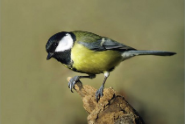
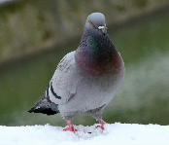
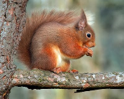
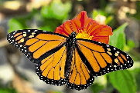
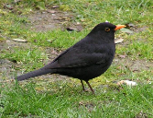
To je park.
sinica
veverica
metulj
kos
golob

Slide 15
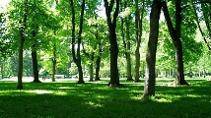
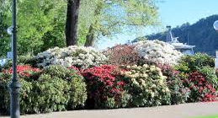
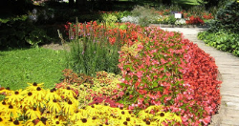
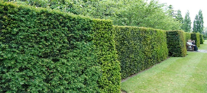
To je park.
sinica
veverica
metulj
kos
golob
drevje
grmovje
cvetje
živa meja

Slide 16
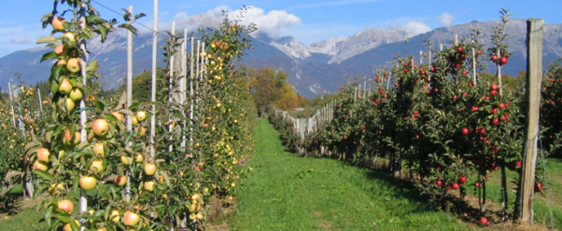
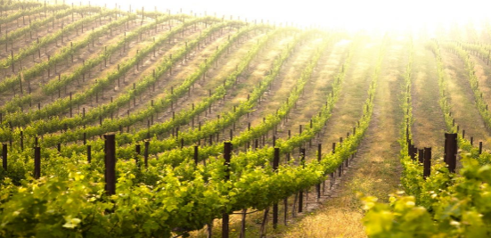
KATERA ŽIVLJENJSKA OKOLJA VIDIŠ?

Slide 17
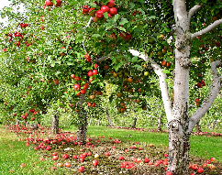
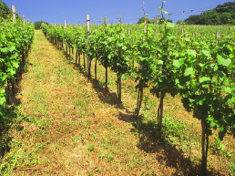
To sta sadovnjak in vinograd.

Slide 18
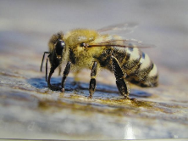
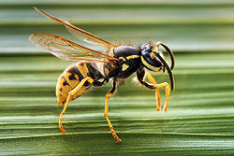


osa
pajek
čebela
škorec
To sta sadovnjak in vinograd.
.

Slide 19




osa
pajek
čebela
škorec
To sta sadovnjak in vinograd.
.
jablana
breskev
hruška
trta

Slide 20
GRAJENA ŽIVLJENJSKA OKOLJA
Grajena okolja smo ustvarili ljudje za bivanje, pridelavo hrane ali preživljanje prostega časa.

